Slide 1
12, 2916 – 5th Avenue
Calgary, Alberta, T2A 6K4, Canadá
Teléfono: + 1 (403) 243-3285, fax: + 1 (403) 243-6199
Correo electrónico: cawst@cawst.org, sitio web: www.cawst.org
El Centro de Tecnologías Asequibles de Agua y Saneamiento (CAWST, por su sigla en inglés) es una organización sin fines de lucro con base en Calgary que proporciona capacitación y consultoría a organizaciones que trabajan directamente con poblaciones en países en desarrollo que carecen de acceso al agua limpia y al saneamiento básico.
Una de las principales estrategias de CAWST es hacer del conocimiento sobre agua un saber popular. Eso se logra, en parte, mediante el desarrollo y la distribución gratuita de materiales educativos con la intención de aumentar la disponibilidad de información para los que más lo necesitan.
Este documento es de contenido abierto y está elaborado bajo la licencia genérica Creative Commons Atribución 3.0. Para ver una copia de esa licencia, visite la página http://creativecommons.org/licenses/by/3.0/deed.es o envíe una carta a Creative Commons, 171 Second Street, Suite 300, San Francisco, California 94105, Estados Unidos.
Usted es libre de:
Compartir – copiar, distribuir y difundir este documento.
Editar – adaptar este documento.
Bajo las siguientes condiciones:
Atribución. Deberá atribuírsele a CAWST el crédito de ser la fuente original del documento. Por favor, incluya la dirección a nuestro sitio web: www.cawst.org.
CAWST actualizará este documento periódicamente. Por ese motivo, no se recomienda que lo almacene para descargarlo desde su sitio web.
CAWST y sus directores, empleados, contratistas y voluntarios no asumen ninguna responsabilidad ni dan ninguna garantía respecto de los resultados que puedan obtenerse a partir del uso de la información proporcionada.
Manténgase actualizado y obtenga apoyo:
Últimas actualizaciones de este documento.
Otros talleres y recursos de capacitación relacionados.
Apoyo sobre el uso de este documento para su trabajo.
CAWST provee mentoría y
asesoramiento sobre el uso de sus materiales
de capacitación.

Slide 2
Agentes patógenos

Slide 3
Expectativas de aprendizaje
Enumerar los cuatro tipos de agentes patógenos que dan lugar a las enfermedades relacionadas con el agua
2. Enumerar las enfermedades más comunes relacionadas con el agua provocadas por cada uno de los agentes patógenos

Slide 4
Enfermedad
¿Qué es lo que provoca la enfermedad?
Comer alimentos contaminados o en mal estado
Beber agua contaminada
No lavarse las manos
Bacterias
Virus
Parásitos
Notes:
Esta pregunta incentiva a que los participantes aporten diferentes maneras de contraer enfermedades:
Comer alimentos en mal estado
Beber agua contaminada
No lavarse las manos
Bacterias
Virus
Todo ello nos lleva al concepto de AGENTES PATÓGENOS

Slide 5
Agentes patógenos
¿Qué es un agente patógeno?
Es un ser vivo que provoca una enfermedad o dolencia
Notes:
Un organismo que provoca una enfermedad o dolencia

Slide 6
Tipos de agentes patógenos
Existen 4 tipos de agentes patógenos relacionados con el agua:
Virus
Bacterias
Protozoos
Helmintos (lombrices)

Slide 7
¿Qué tamaño tienen los agentes patógenos?
La mayor parte de los agentes patógenos son demasiado pequeños para poder verlos a simple vista
Algunos de los helmintos (lombrices) sí que se pueden ver
Los más pequeños
Virus
Bacterias
Protozoos
Helmintos
Los más grandes

Slide 8
Comparación del tamaño relativo
Tamaño del espacio entre los granos de arena de un FBA (1 micrón)
Nota: Estos círculos son mucho más grandes que los patógenos reales. El dibujo solo muestra el tamaño que tienen los unos en relación con los otros. En la vida real la mayoría de ellos son demasiado pequeños para verlos.
Virus (de 0,02 a 0,2 micrones)
Bacterias (de 0,2 a 5 micrones)
Protozoos (de 4 a 20 micrones)
Helminto (de 40 a 100 micrones)
Notes:
8
Representación de los tamaños relativos de los diferentes patógenos
El tamaño del agente patógeno es muy importante para entender cómo funcionan los filtros

Slide 9
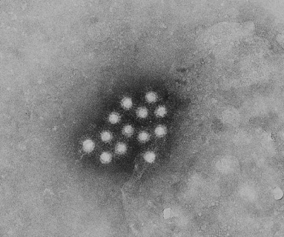
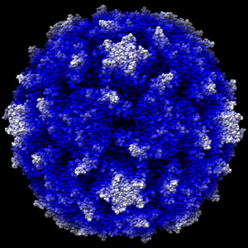
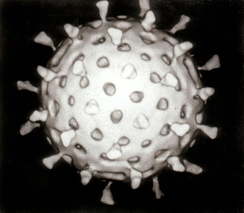
Virus
Virus más comunes:
VIH
Hepatitis A y E
Polio
Gripe
Rotavirus
Enfermedades que podemos contraer por los virus del agua:
Hepatitis A y E, Poliomielitis, Rotavirus
Hepatitis A
www.childrenshospital.org
Polio
Rotavirus
Notes:
Virus más comunes:
VIH
Hepatitis A y E
Polio
Ébola
Si no se muestra la siguiente diapositiva:
Datos sobre los virus:
1. Su capacidad para reproducirse depende del huésped: para hacer múltiplos de sí mismos, dependen de las células del huésped (las células del organismo que es infectado)
2. El período de infección puede ser largo: algunos siguen resultando infecciosos fuera del huésped durante largo tiempo.
3. Tamaño pequeño de los poros para la filtración: debido a su pequeño tamaño, la tecnología de filtración debe ser efectiva hasta 0,02 micrones.

Slide 10
Datos sobre los virus
Su capacidad para reproducirse depende de las células del huésped
El período de infección puede ser largo
Para la filtración se requieren poros de pequeño tamaño (entre 0,02 y 0,2 micrones)
Notes:
1. Su capacidad para reproducirse depende del huésped: para hacer múltiplos de sí mismos, dependen de las células del huésped (las células del organismo infectado)
2. El período de infección puede ser largo: algunos siguen resultando infecciosos fuera del huésped durante largo tiempo.
3. Tamaño pequeño de los poros para la filtración: debido a su pequeño tamaño, la tecnología de filtración debe ser efectiva hasta 0,02 micrones.

Slide 11
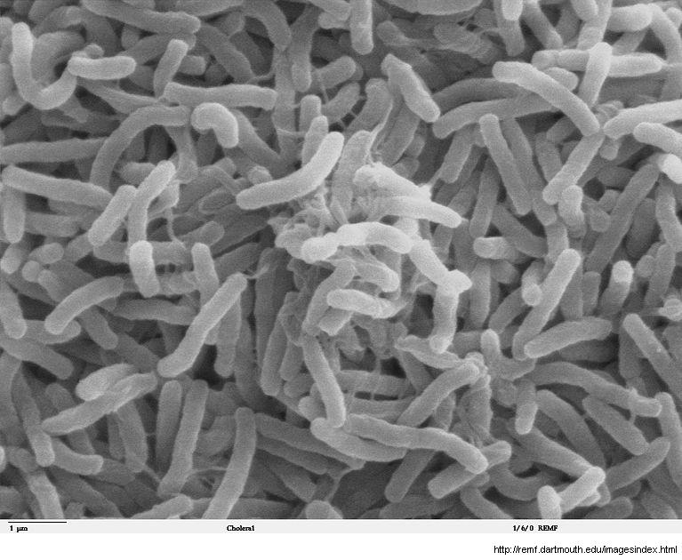
Bacterias
Bacterias más comunes:
E. Coli
Staphylococcus
Salmonella
Enfermedades que podemos contraer por las bacterias del agua:
Cólera, fiebre tifoidea
Cólera
Notes:
Bacterias más comunes:
E. Coli
Staphylococcus
Salmonella
Enfermedades bacterianas que pueden existir en el agua contaminada Cólera, fiebre tifoidea
Si no se muestra la siguiente diapositiva:
Datos sobre las bacterias:
1. Hay muchos tipos de bacterias.
2. Es el sistema de vida autosuficiente más sencillo de todos.
3. Tienen diferentes formas y tamaños, pudiendo llegar algunas a los 100 micrones de tamaño.
4. Existen muchas más bacterias que no son causantes de enfermedades, como las que se utilizan para hacer el yogur y el queso. Normas de seguridad alimentaria para los embutidos: <10.000.000 bacterias heterotróficas por gramo.
5. La mayoría de los organismos que se encuentran en las heces son bacterias. En cada gramo de heces hay varios miles de millones de bacterias.
6. Las enfermedades que causan se suelen contagiar rápidamente; en consecuencia, las bacterias han estado detrás de la mayoría de las principales epidemias mundiales originadas por el agua.
Dos de las enfermedades más conocidas causadas por bacterias son la fiebre tifoidea y el cólera. ¿Se le ocurre alguna más?

Slide 12
Datos sobre las bacterias
Muchos tipos diferentes
El sistema de vida más sencillo
Generalmente entre 0,2 y 5 micrones de tamaño
Muchas de ellas no causan enfermedades
Presentes en las heces (1 gramo = 1.000 millones)
Responsables de las principales epidemias provocadas por el agua contaminada
Notes:
1. Hay muchos tipos de bacterias.
2. Es el sistema de vida autosuficiente más sencillo de todos.
3. Tienen diferentes formas y tamaños, pudiendo llegar algunas a los 100 micrones de tamaño.
4. Existen muchas más bacterias que no son causantes de enfermedades, como las que se utilizan para hacer el yogur y el queso. Normas de seguridad alimentaria para los embutidos: <10.000.000 bacterias heterotróficas por gramo.
5. La mayoría de los organismos que se encuentran en las heces son bacterias. En cada gramo de heces hay varios miles de millones de bacterias.
6. Las enfermedades que causan se suelen contagiar rápidamente; en consecuencia, las bacterias han estado detrás de la mayoría de las principales epidemias mundiales originadas por el agua.
Dos de las enfermedades más conocidas causadas por bacterias son la fiebre tifoidea y el cólera. ¿Se te ocurre alguna más?

Slide 13
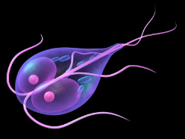
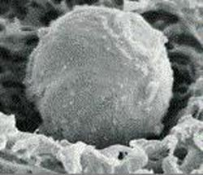
Protozoos
Protozoos más comunes:
Malaria
Giardia
Cryptosporidium
Enfermedades que podemos contraer por los protozoos del agua:
Giardia, Criptosporidiosis, Amebiasis (Entamoeba histolytica)
Giardia
Ooquiste del Cryptosporidium
Notes:
Protozoos más comunes:
Malaria
Protozoos que se encuentran en el agua contaminada:
Giardia, Cryptosporidium, Amebiasis
Si no se muestra la siguiente diapositiva:
Datos sobre los protozoos:
1. Los protozoos son mayores que las bacterias o los virus.
2. Son organismos unicelulares que pueden adoptar forma de quiste o un estado vegetativo en el que pueden sobrevivir en ambientes inhóspitos.
3. Por esta razón, son difíciles de matar con el cloro. Es más efectivo el amoniaco.
4. La mayoría de las epidemias de los últimos diez años en América del Norte que tuvieron origen en el agua son debidas a los protozoos. Esto se debe a que los protozoos pueden sobrevivir al proceso de cloración utilizado en las plantas municipales de tratamiento de aguas.
Dos de los protozoos más conocidos son la giardia y los criptosporidios.

Slide 14
Datos sobre los protozoos
Más grandes que las bacterias y los virus (de 2 a 20 micrones)
Sobreviven largos períodos en ambientes hostiles gracias a su caparazón protector
Resistentes al cloro (gracias al caparazón protector)
Causa de las principales epidemias originadas en el agua
Notes:
1. Los protozoos son mayores que las bacterias o los virus.
2. Son organismos unicelulares que pueden adoptar forma de quiste o un estado vegetativo en el que pueden sobrevivir en ambientes inhóspitos.
3. Por esta razón, son difíciles de matar con el cloro. Es más efectivo el amoniaco.
4. La mayoría de las epidemias de los últimos diez años en América del Norte que tuvieron origen en el agua son debidas a los protozoos. Esto se debe a que los protozoos pueden sobrevivir al proceso de cloración utilizado en las plantas municipales de tratamiento de aguas.
Dos de los protozoos más conocidos son la giardia y los criptosporidios.

Slide 15
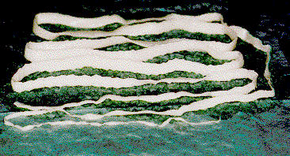
Helmintos
Helmintos más comunes:
Nematodos
Anquilostomas
Cestodos
Enfermedades relacionadas que podemos contraer a través del agua:
Esquistosomiasis, ascariasis, drancunculiasis
Gusano de un intestino humano (6 m de largo)
Notes:
Helmintos más comunes:
Nematodos
Anquilostomas
Cestodos
Helmintos que se encuentran en el agua contaminada:
Esquistosomiasis
Si no se muestra la siguiente diapositiva:
Datos sobre los helmintos:
1. Los helmintos son gusanos parásitos
2. Muchos gusanos pueden sobrevivir dentro del cuerpo varios años. Debilitan a su huésped utilizando su provisión de alimentos para crecer.
3. Generalmente no se reproducen dentro del anfitrión humano.
4. La mayoría de los helmintos se transmiten por las heces.
5. Los protozoos y los helmintos se conocen como parásitos.
Una de las enfermedades más conocidas causada por los helmintos es la esquistosomiasis, que es preponderante en la mayor parte de África.

Slide 16
Datos sobre los helmintos
Gusanos parásitos
Pueden vivir muchos años en el cuerpo humano
Generalmente no se reproducen en el cuerpo infectado
Se transmiten por las heces y la orina
Notes:
1. Los helmintos son gusanos parásitos
2. Muchos gusanos pueden sobrevivir dentro del cuerpo varios años. Debilitan a su huésped utilizando su provisión de alimentos para crecer.
3. Generalmente no se reproducen dentro del anfitrión humano.
4. La mayoría de los helmintos se transmiten por las heces.
5. Los protozoos y los helmintos se conocen como parásitos.
Una de las enfermedades más conocidas causada por los helmintos es la esquistosomiasis, que es preponderante en la mayor parte de África.

Slide 17
Enfermedades relacionadas con el agua
Enfermedad | Patógeno | Transmisión
Polio | Virus | Ingestión
Hepatitis A | Virus | Ingestión
Hepatitis E | Virus | Ingestión
Rotavirus | Virus | Ingestión
Cólera | Bacterias | Ingestión
Fiebre tifoidea | Bacterias | Ingestión
Giardia | Protozoos | Ingestión
Criptosporidiosis | Protozoos | Ingestión
Amebiasis | Protozoos | Ingestión
Dracunculiasis | Gusanos | Ingestión
Ascariasis | Gusanos | Ingestión
Esquistosomiasis (Bilharziasis) | Gusanos | Al bañarse
Tracoma | Bacterias | Falta de higiene
Sarna | Ácaros parásitos | Falta de higiene
Malaria, dengue, encefalitis japonesa | Protozoos, virus, Virus | Mosquitos (que proliferan en el agua estancada)

Slide 18
Repaso
¿Qué es un agente patógeno?
Un ser vivo de pequeño tamaño que causa enfermedades
Notes:
Un organismo que causa enfermedades

Slide 19
Repaso
2. ¿Cuáles son los cuatro tipos de patógenos ordenados de menor a mayor tamaño?
Virus
Bacterias
Protozoos
Helmintos (lombrices)
Notes:
Virus, bacterias, protozoos y helmintos

Slide 20
Repaso
¿Por qué es el filtro de bioarena una buena tecnología para tratar el agua contaminada?
Pequeño tamaño de los poros: muchos patógenos se quedan fuera
Elimina la mayor parte de los patógenos
Notes:
El tamaño entre los granos de arena es suficientemente pequeño para capturar a la mayoría de los patógenos
Elimina todos los tipos de patógenos procedentes del agua contaminada (incluidos algunos virus y la mayoría de las bacterias)
Algunos virus se pegan a los granos de arena (adsorción)
La mayoría de las bacterias quedarán atrapadas, pegadas a la arena o serán consumidas. Algunas se morirán de manera natural dentro de la arena.
Los helmintos y protozoos quedarán atrapados arriba debido a su mayor tamaño

Slide 21
Comparación del tamaño
Tamaño del espacio entre los granos de arena de un FBA (1 micrón)
Virus (de 0,02 a 0,2 micrones)
Bacterias (de 0,2 a 5 micrones)
Protozoos (de 4 a 20 micrones)
Helminto (de 40 a 100 micrones)
Notes:
21
Representación de los tamaños relativos de los diferentes patógenos
El tamaño del agente patógeno es muy importante para entender cómo funcionan los filtros

Slide 22
Cómo evitar las enfermedades
¿Qué podemos hacer para no enfermar?
Beber solo agua tratada
Utilizar letrinas
Buenas prácticas de higiene (drenaje, eliminación de basuras, control de vectores)
Lavarse las manos con jabón muchas veces al día, especialmente antes de comer y después de defecar
Comer alimentos variados para obtener muchos nutrientes
Notes:
¡No basta con el tratamiento del agua! Debe disponer de agua segura y realizar buenas prácticas de higiene (lavarse las manos con jabón) para estar sano.

